Slide 1
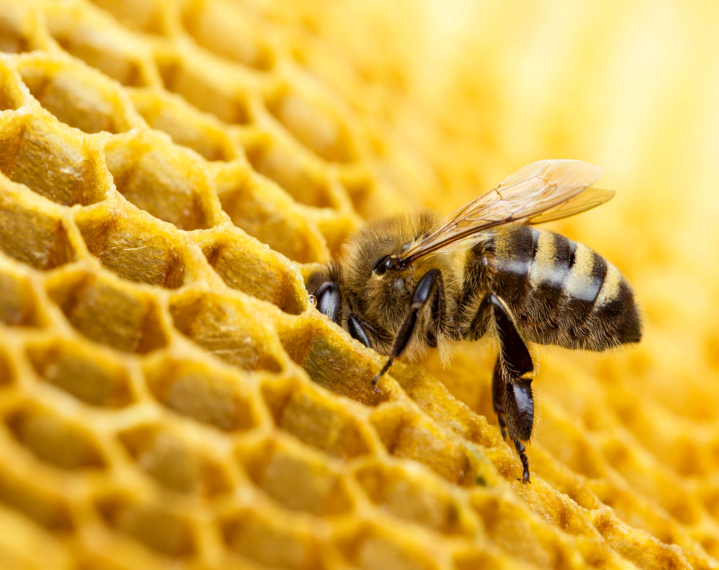
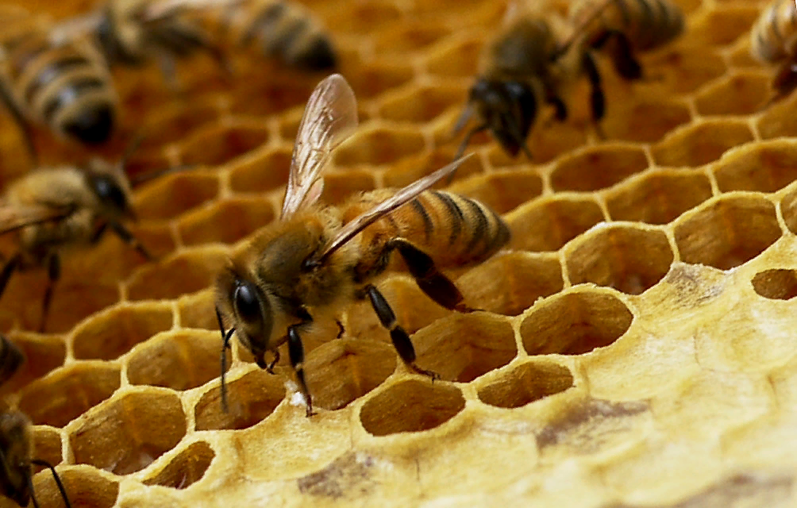
Интегрированный урок по геометрии и пчеловодству на тему «Знатоки геометрии»

Slide 2
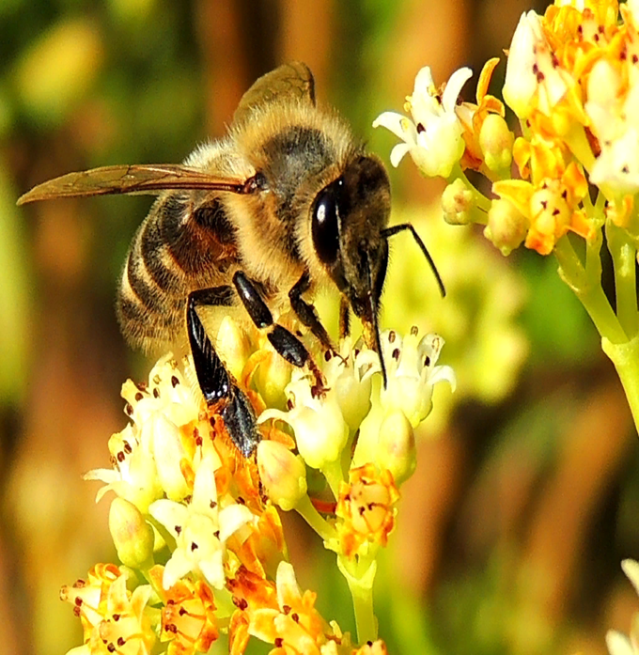
На сегодняшнем уроке познакомимся с жизнью пчелиной семьи, изучим формы пчелиных сот и ячеек, выясним критерии оптимальности такого геометрического принципа их построения с целью решения задач практического характера.
Покажем связь геометрии с живой природой.

Slide 3
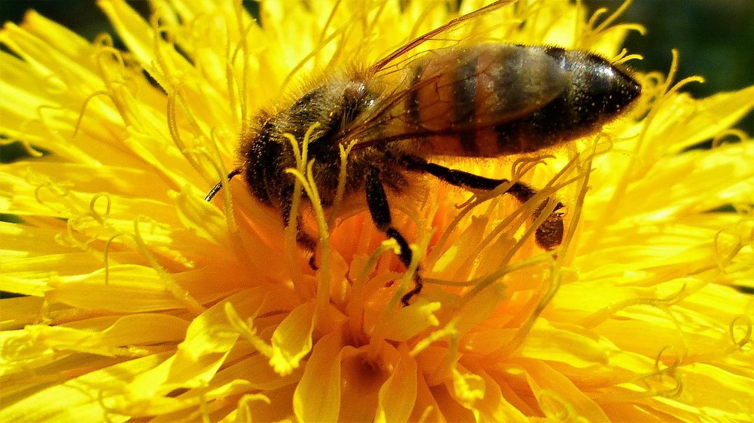
Связывая природу, математику, и искусство, можно убедиться в том, что для тех, кто стоял у истоков искусства, природа и человек были образцами для подражания. Есть такие творения природы, которых человек порой не замечает.
Геометрический подход к природным явлениям позволяет увидеть внутренний мир, гармонию, структуру этого явления.

Slide 4
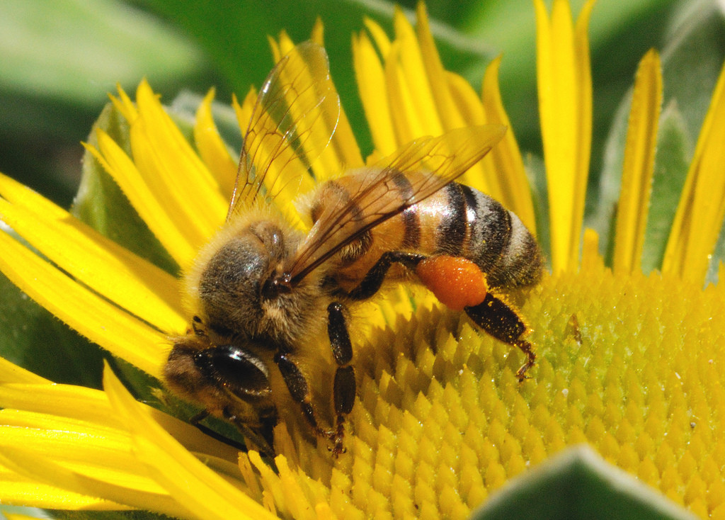
ТАЙНА ЖИЗНИ ПЧЕЛ
Иметь пчел и ухаживать за ними – величайшее наслаждение. Чем больше их узнаешь, тем интереснее с ними работать. Общение с пчелами вызывает массу радостных эмоций, обогащает духовно и облагораживает, позволяет лучше узнать живую природу.

Slide 5
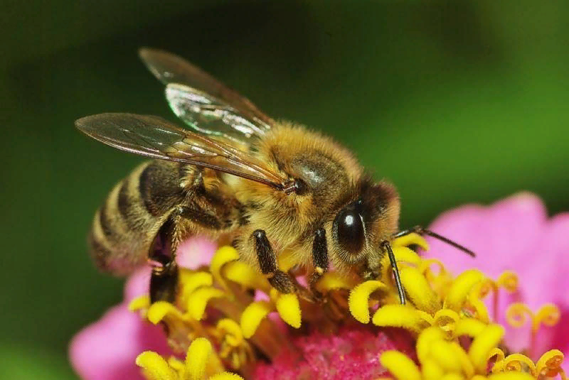
Кто такие пчелы?
Пчелы - это насекомые из
отряда Перепончатокрылых.
Они живут на всех материках, кроме Антарктиды и Арктики.

Slide 6
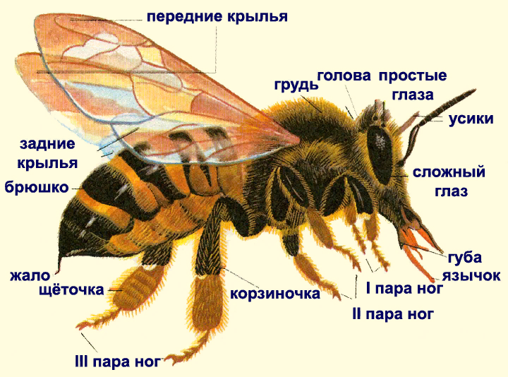
Внешнее строение медоносной пчелы
Тело пчелы имеет три части: голова, грудь и брюшко.

Slide 7
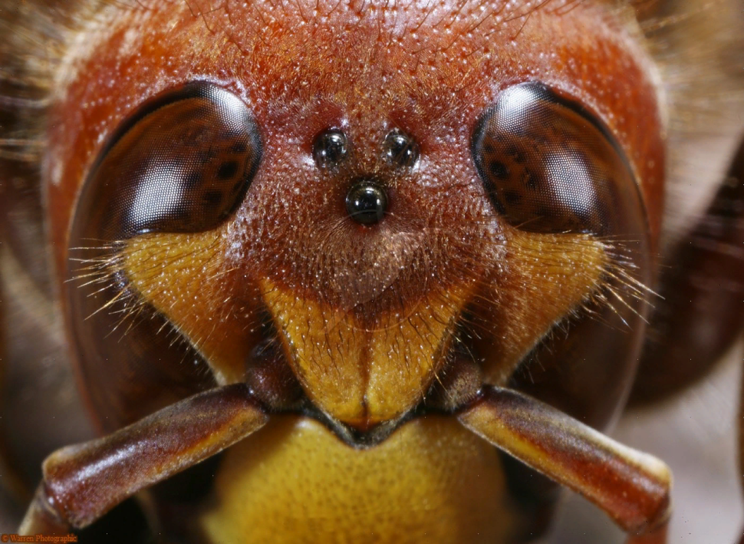
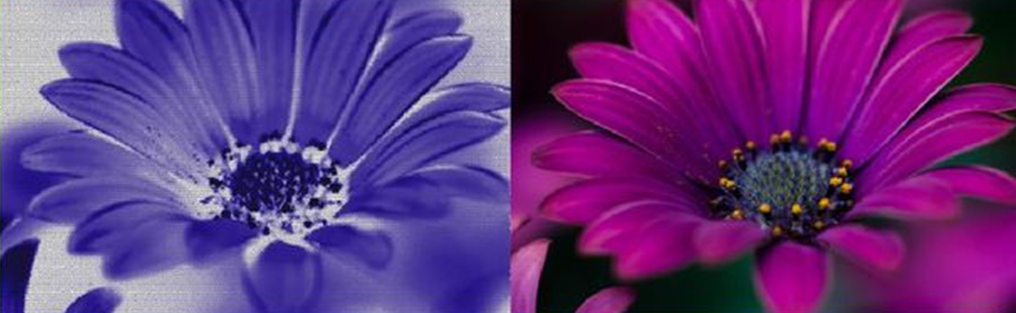

У пчелы пять глаз. Три в верхней части головы и два спереди. Пчелы различают мало цветов: ультрафиолетовый, фиолетовый, пурпурный, желтый, синий и сине-зеленый. Пчела в 150 раз видит лучше, чем человек и спит с открытыми глазами

Slide 8
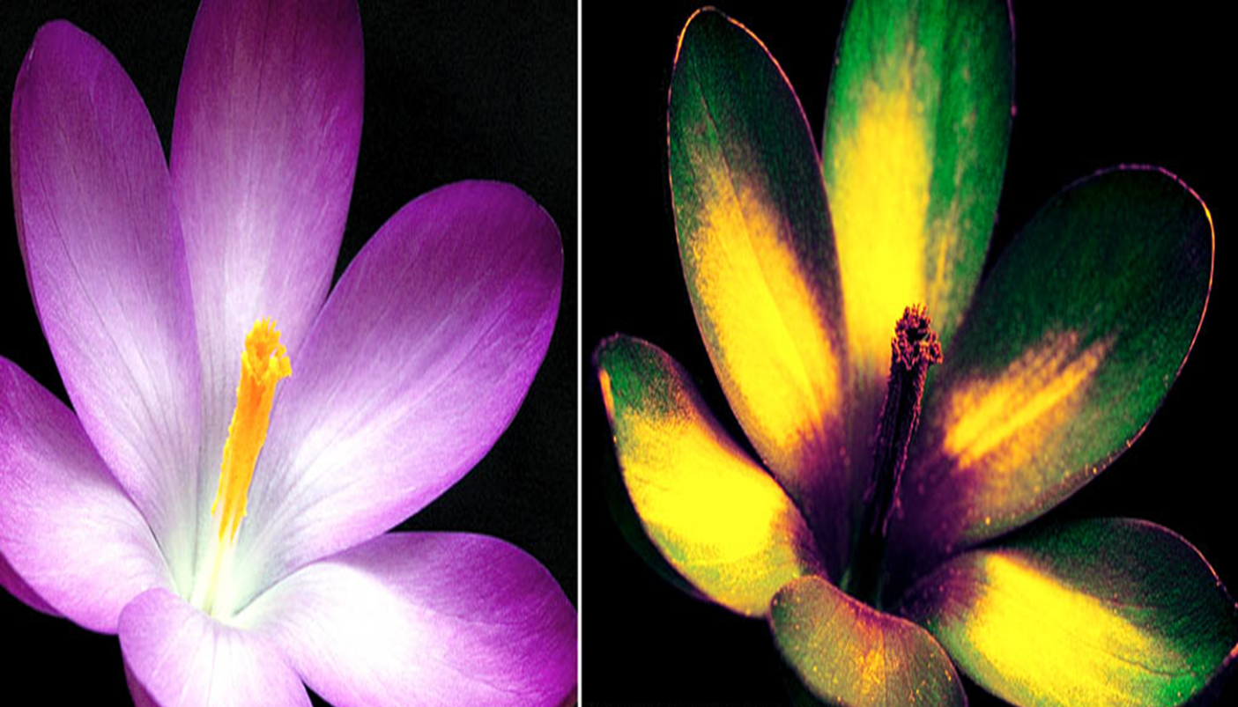
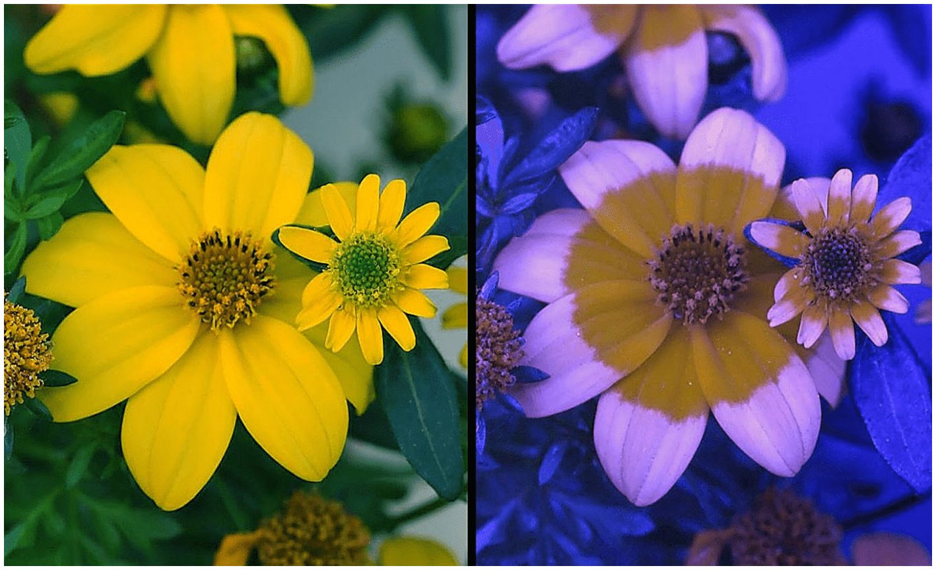

Slide 9
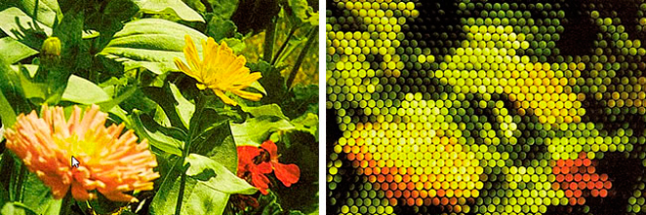
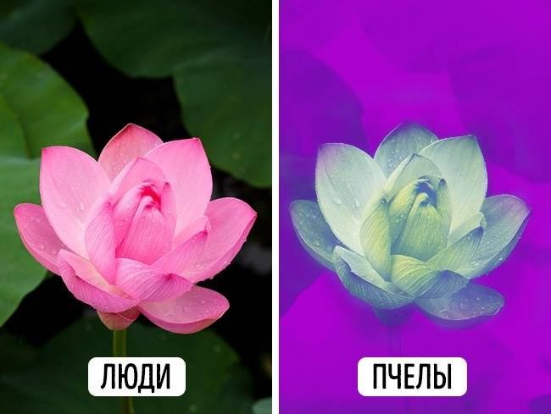
Пчелам присущ мозаичный тип зрения. Благодаря фасеточным глазам пчела охватывает широкое пространство во время полетов.

Slide 10
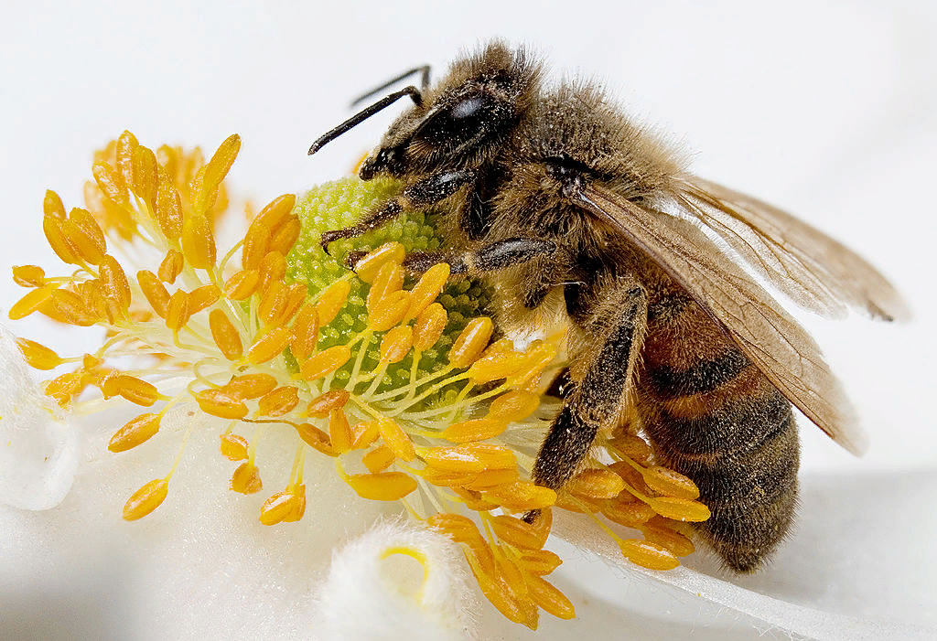

Slide 11
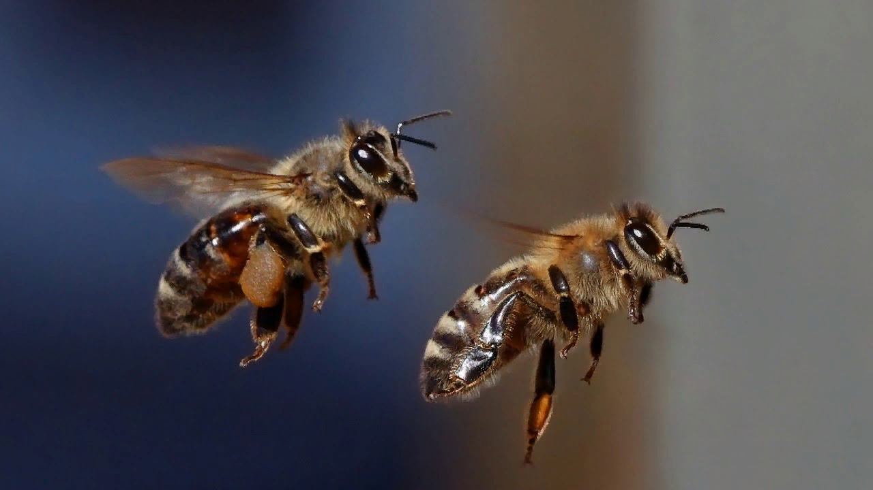
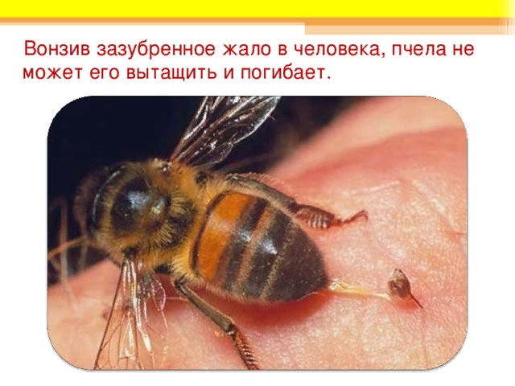
Набив брюшко нектаром, пчела теряет способность жалить.
Вонзив зазубренное жало в человека, пчела не может вытащить его и погибает.

Slide 12
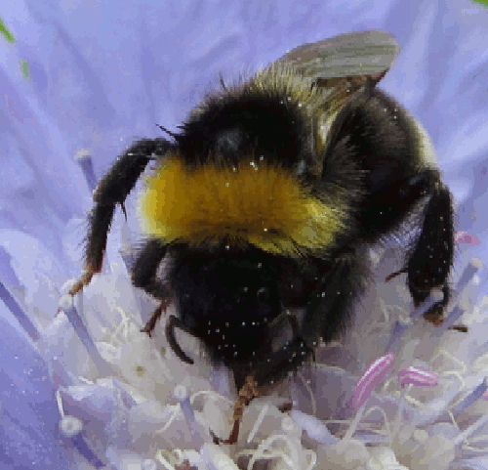
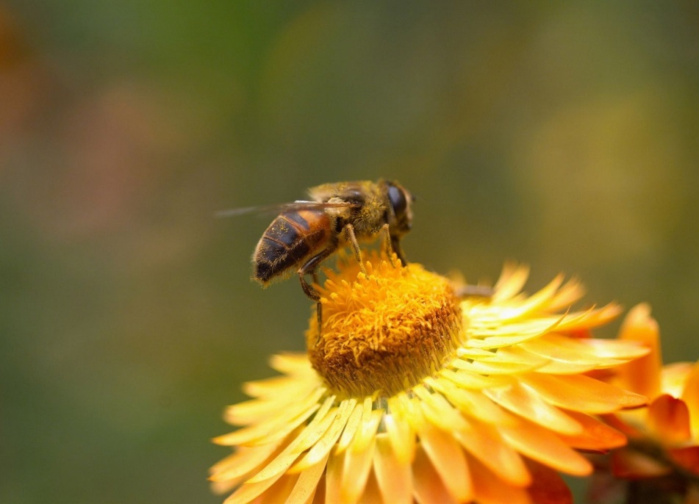
ОПЫЛЕНИЕ
Пчёлы играют важную роль в опылении цветущих растений. Они собирают нектар и, пыльцу. Со сбором пыльцы процесс опыления проходит гораздо более эффективно. Ежедневно пчёлы всего мира опыляют более триллиона цветков.

Slide 13
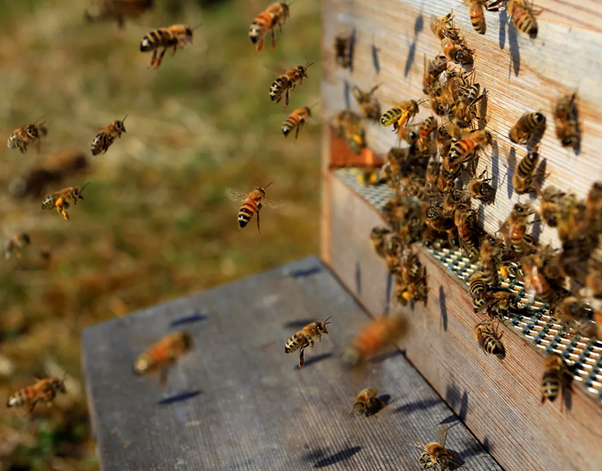
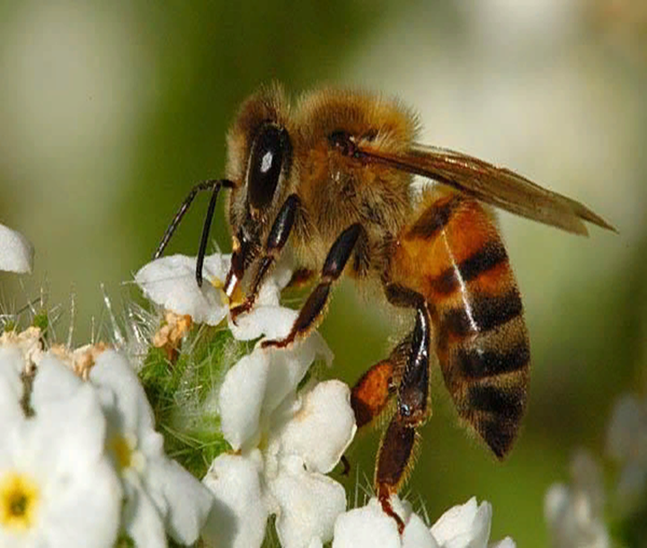
Одна пчелиная семья может опылить за день
около 3 миллионов цветов.

Slide 14
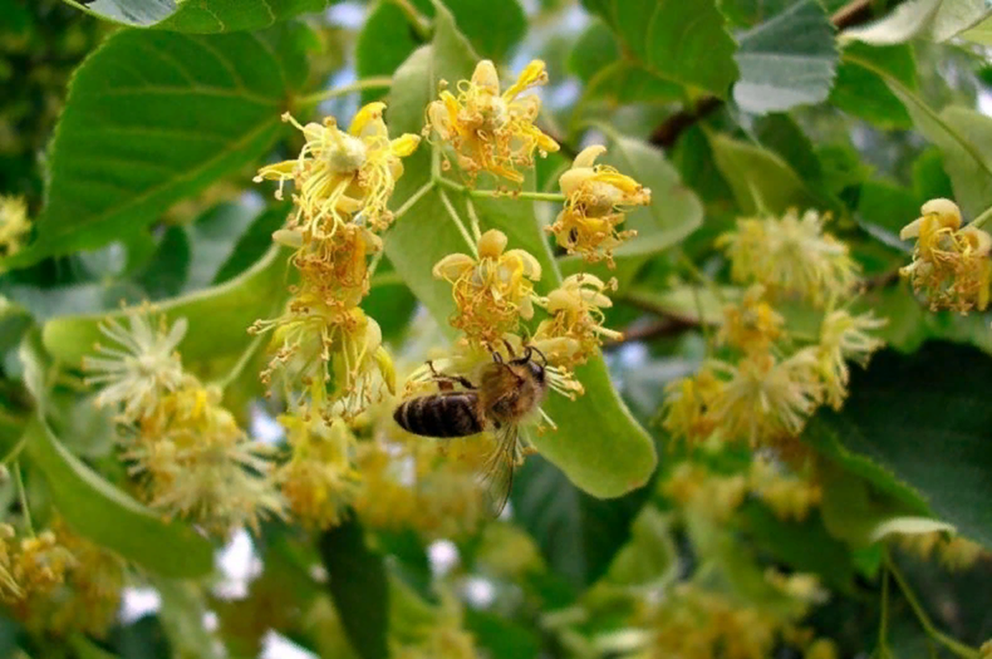
Липа. Это весьма популярный медонос, распространяется который повсеместно. Медосбор может достигать 1 т с 1 га.

Slide 15
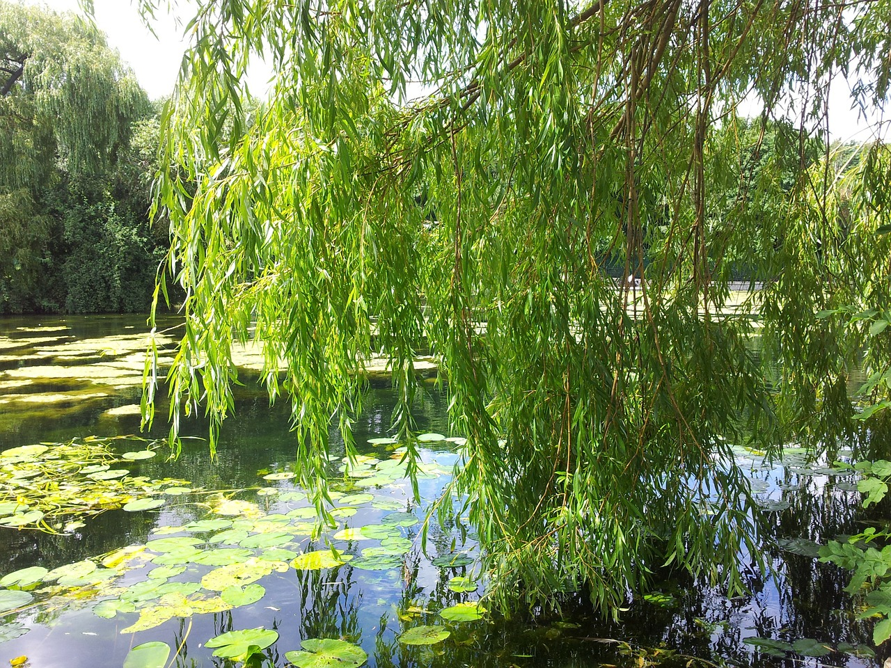
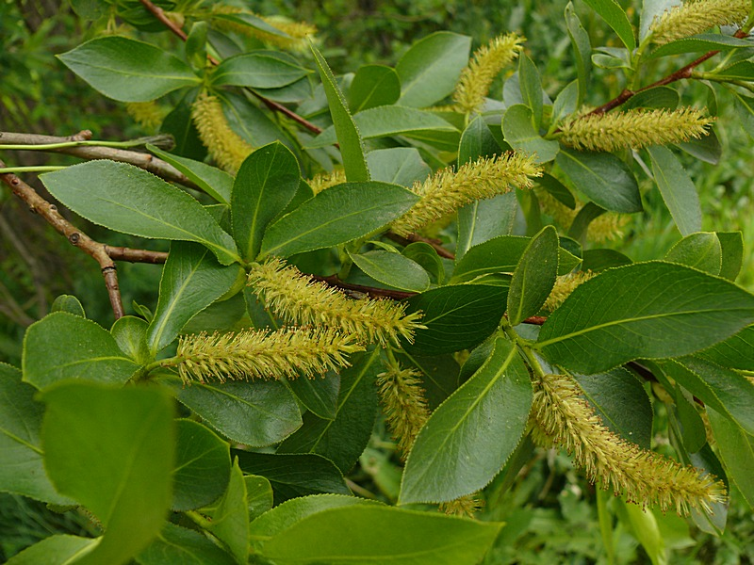
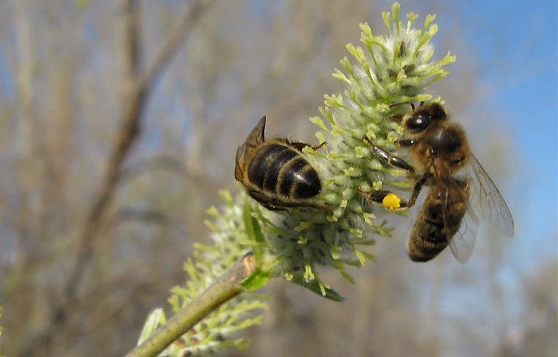
Ива. Продуктивность может колебаться в пределах 10-150 кг/га.

Slide 16
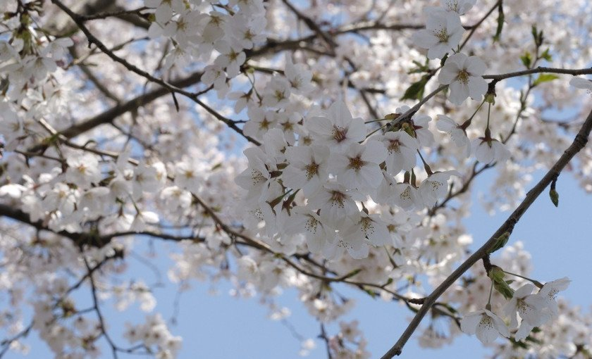
Вишня

Slide 17
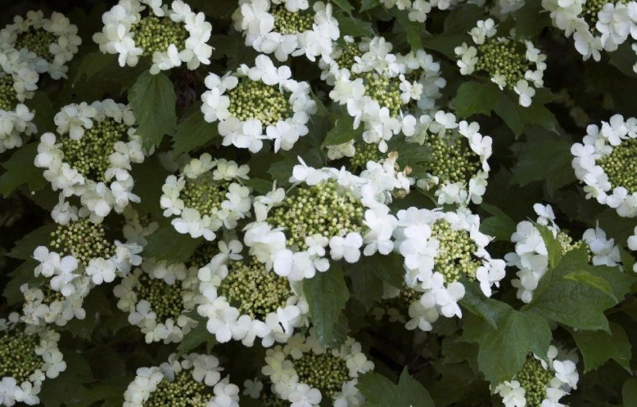
Калина

Slide 18
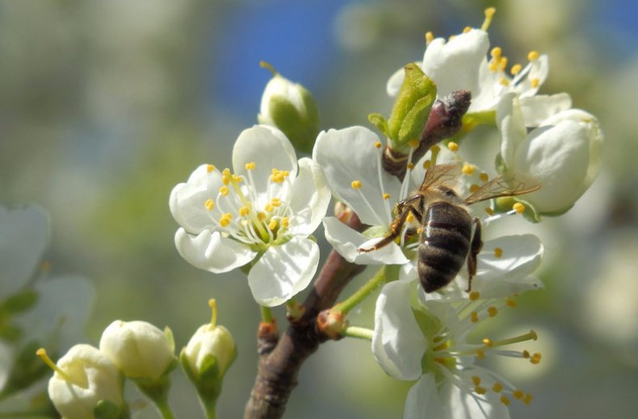
Слива. Это садовое дерево, которое может дать взяток в размере более чем 40 кг с гектара.

Slide 19
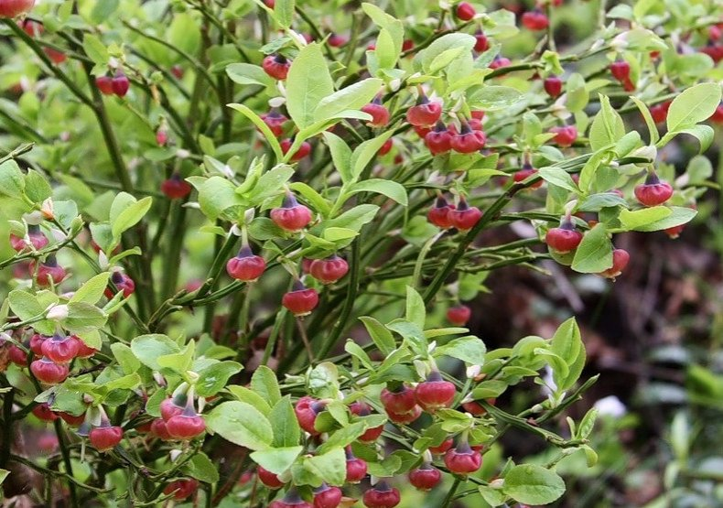
Черника-куст-медонос небольшого размера.
С 1 га можно собрать до 80 кг меда.

Slide 20
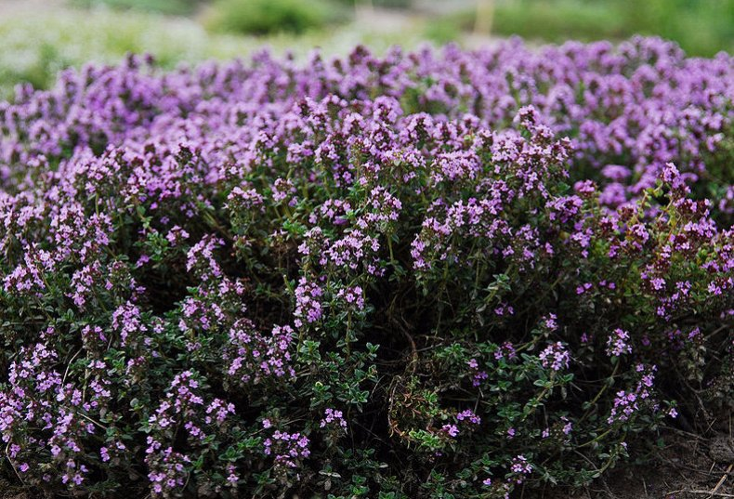
Чебрец - кустарник произрастает на бедных и диких почвах. Нектара может выделять очень много. Взяток может достигать
170-200 кг с 1 га.

Slide 21
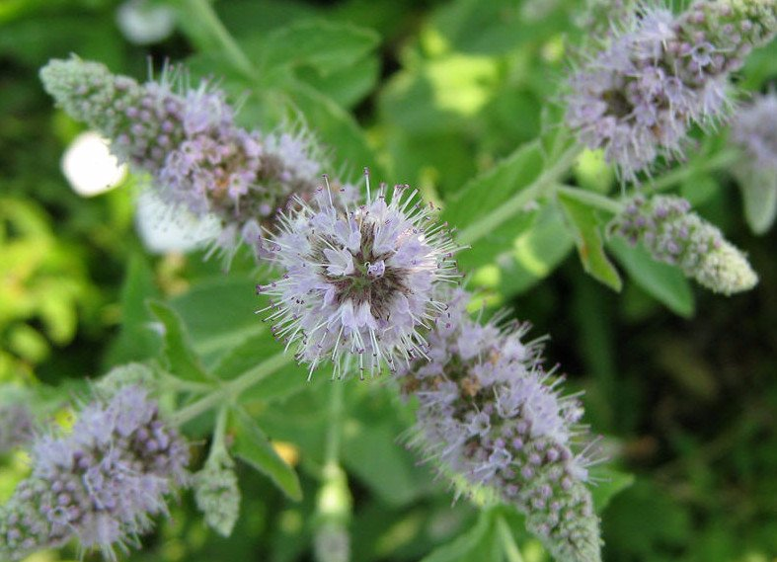
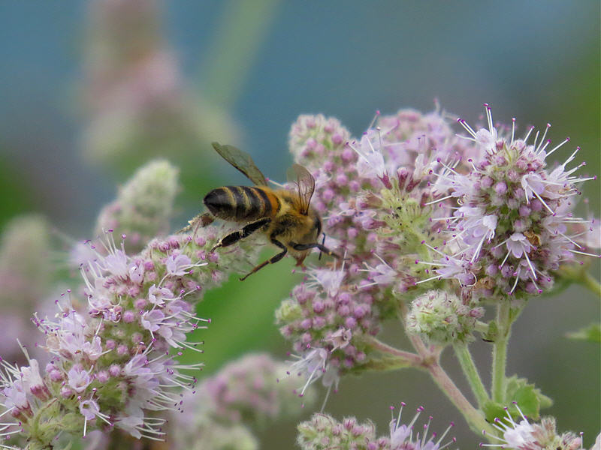
Мята. Она любит расти около водоемов либо на влажных почвах. Активно цветет с июня по сентябрь. При наличии благоприятных условий взяток может быть очень большой – до 1,3 т с гектара.

Slide 22
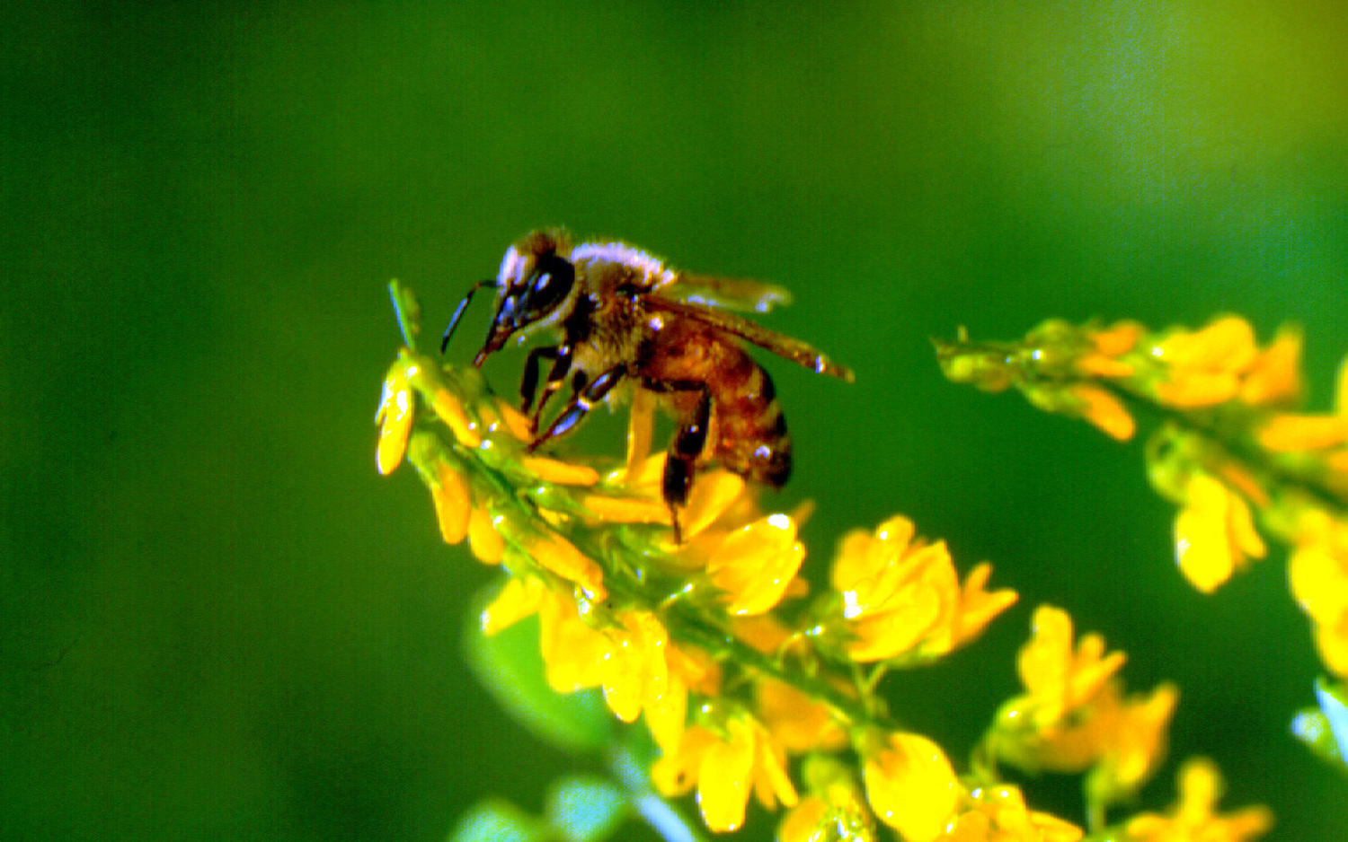
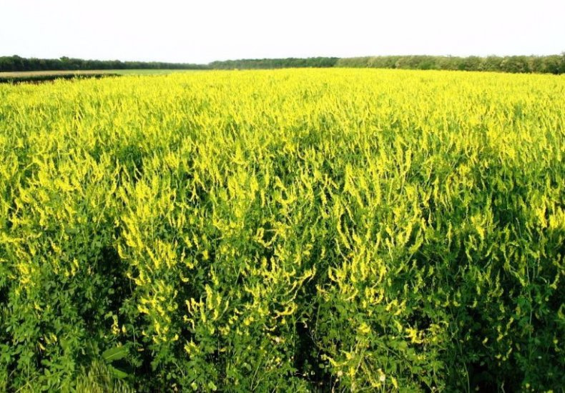
Желтый и белый донник. Продуктивность медоноса может достигать 270 кг меда с одного гектара.

Slide 23
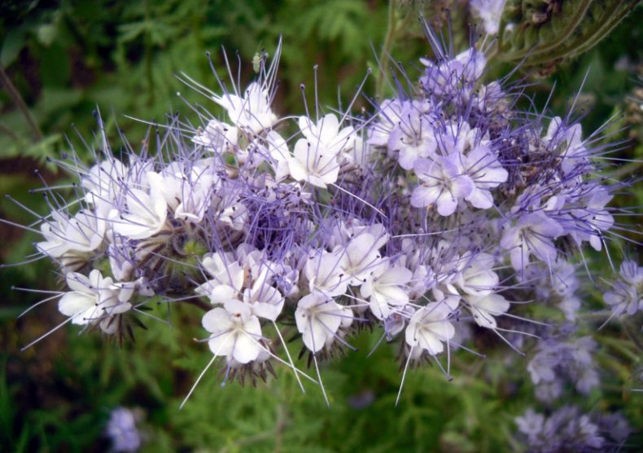
Фацелия. Самый поздний медонос.
Может дать до 600 кг меда с одного гектара площади

Slide 24
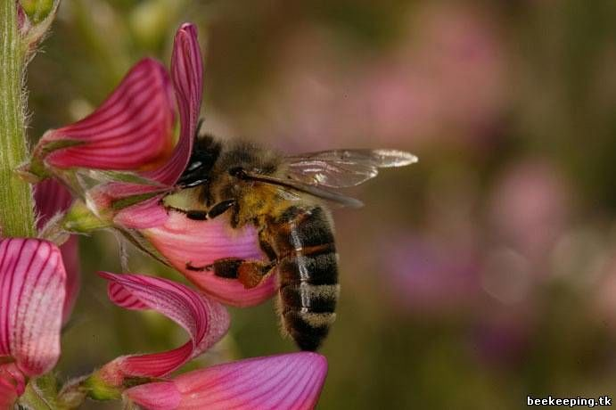
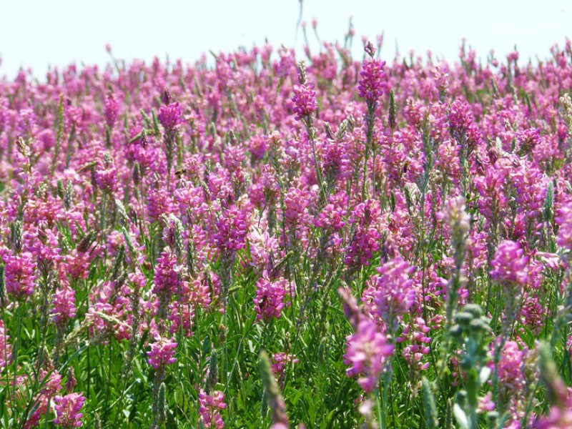
Порфироносный эспарцет медонос.
При благоприятных условиях нектарная продуктивность этого растения может достигать до 400 кг с 1 га.

Slide 25
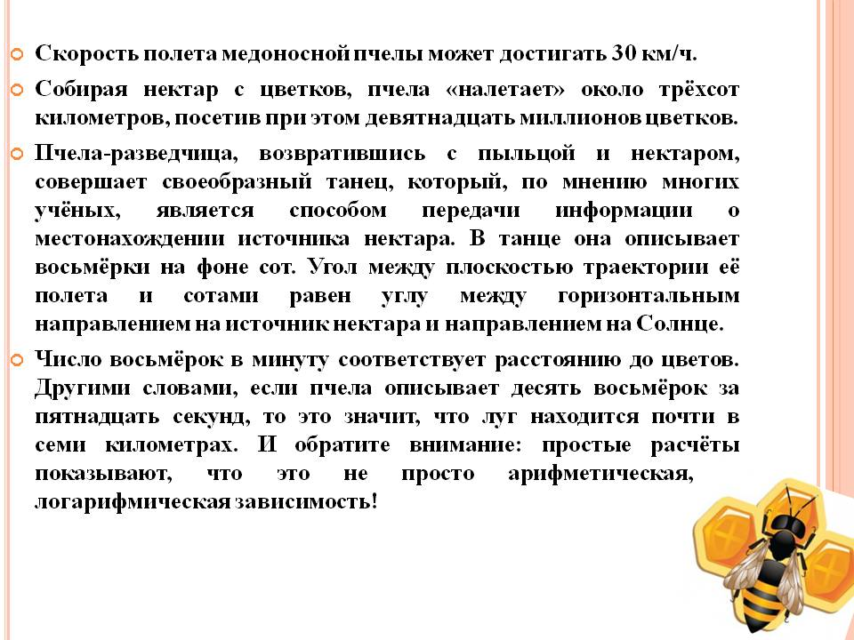
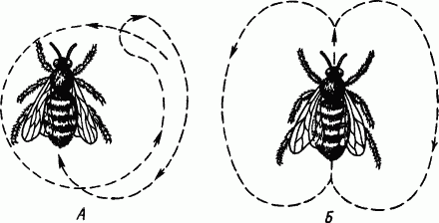

Slide 26
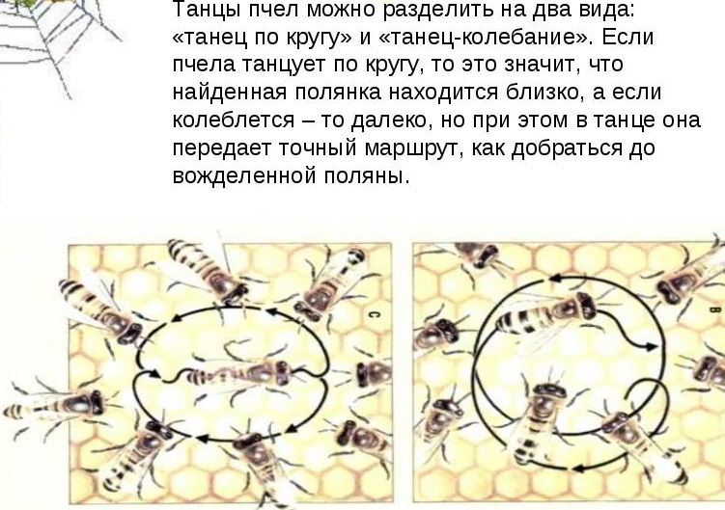
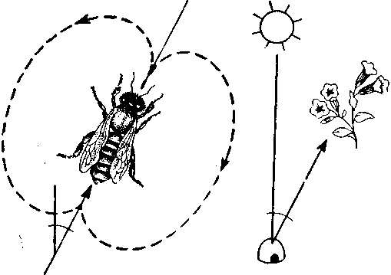
волшебной поляны.

Slide 27
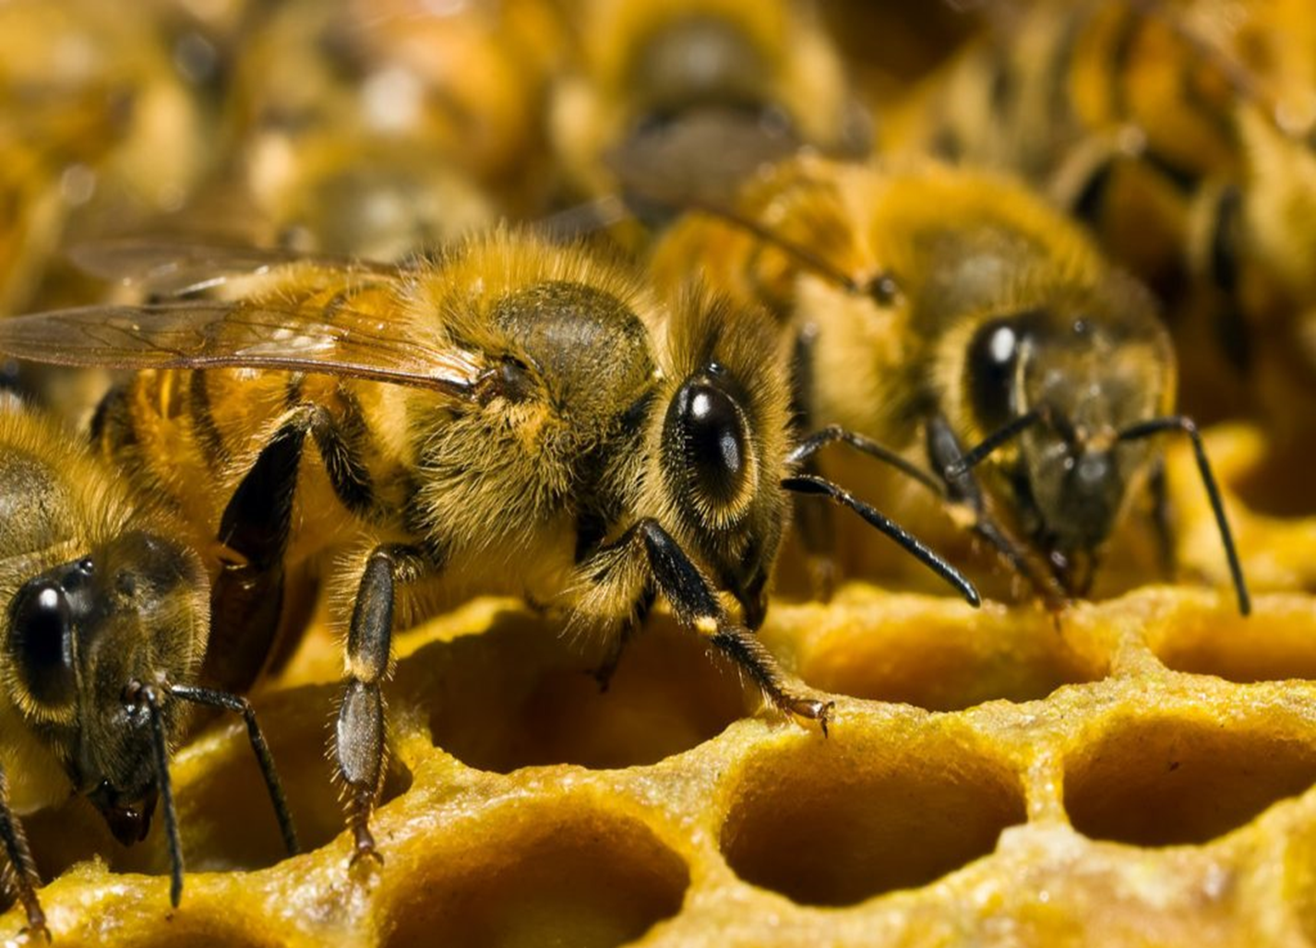
а

Slide 28
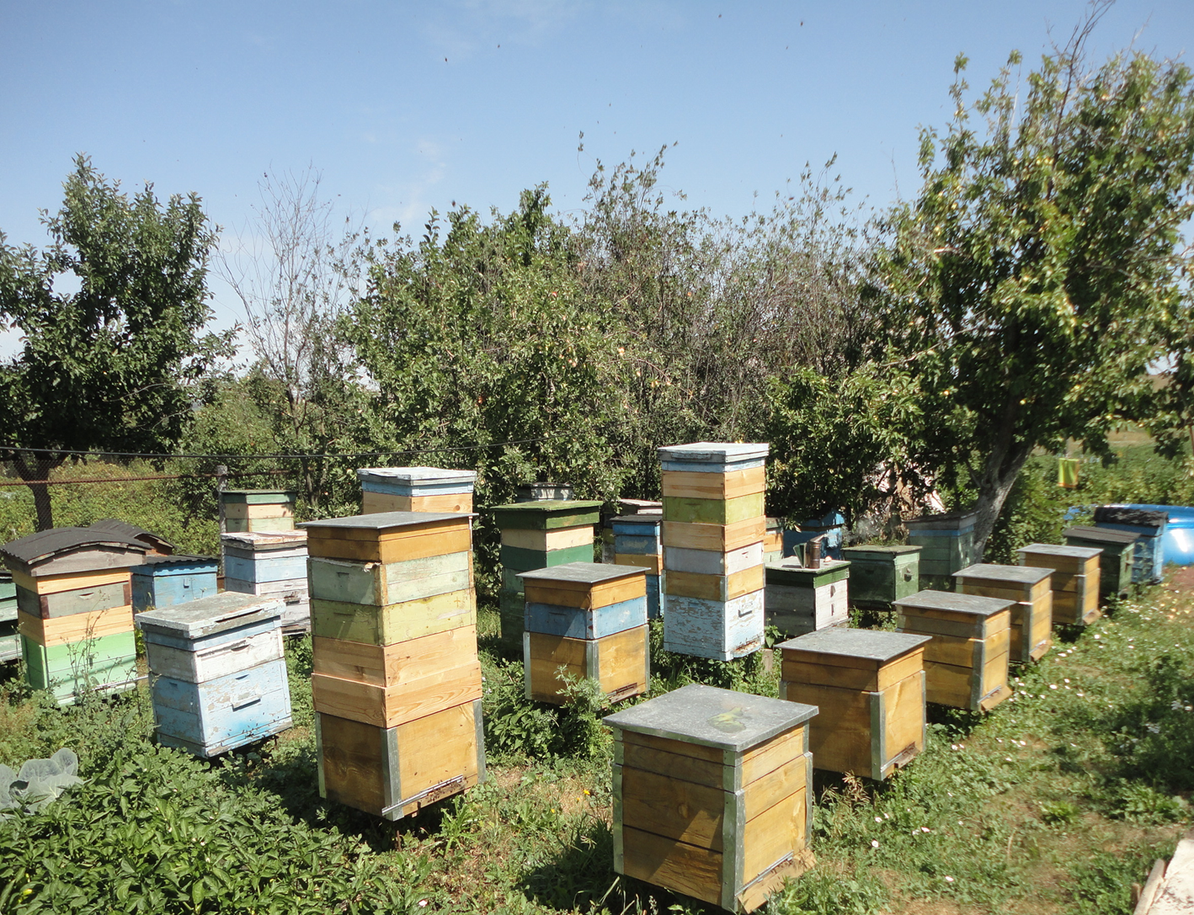
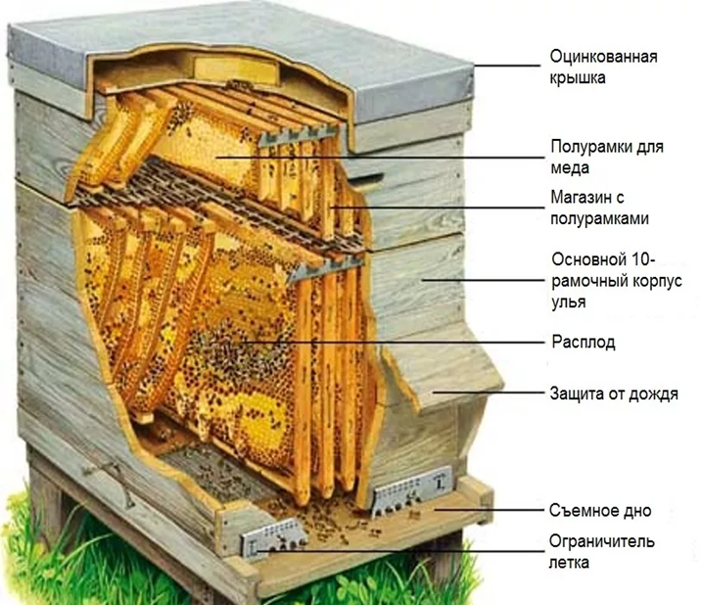
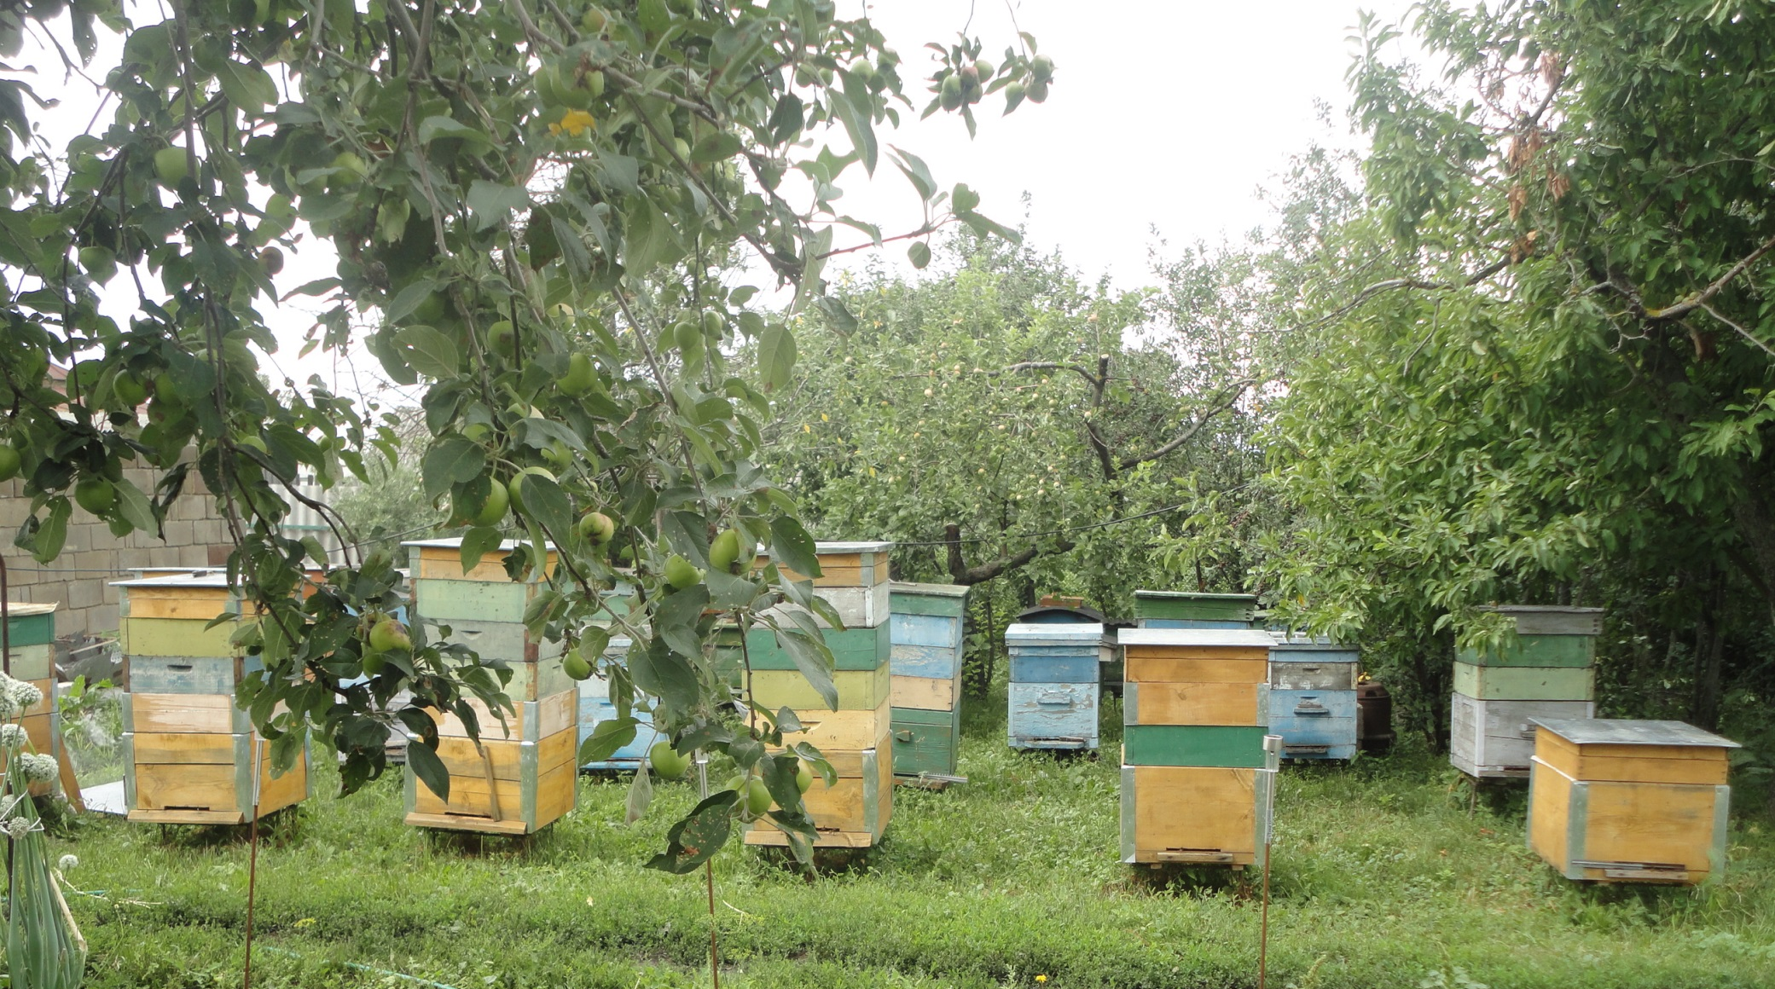
Математические секреты пчел
Улей – это шедевр инженерного искусства, состоящий из расположенных рядами
шестигранных ячеек с восковыми переборками.

Slide 29
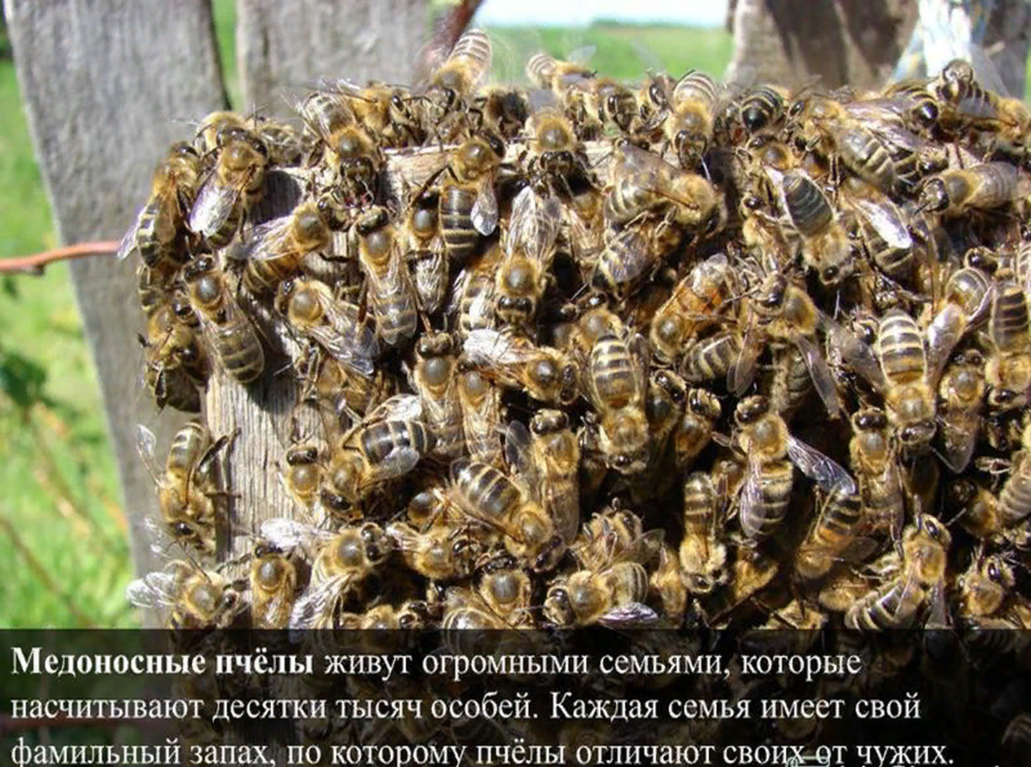
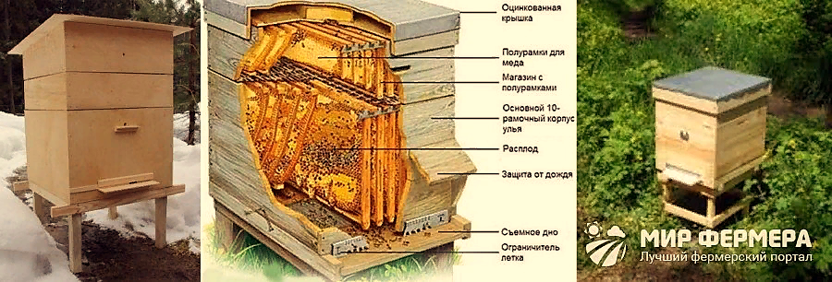
Математические секреты пчел

Slide 30
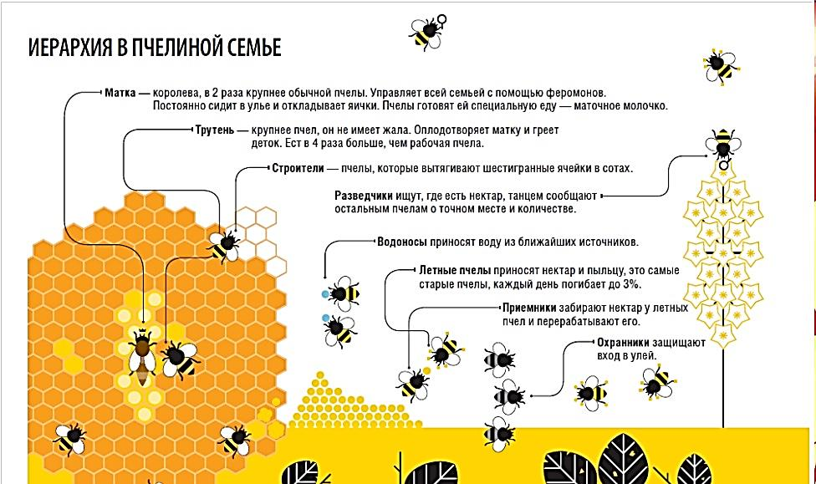
Иерархия в пчелиной семье

Slide 31
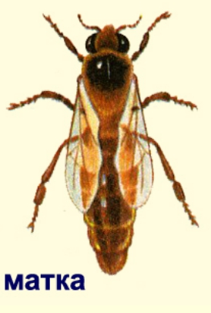
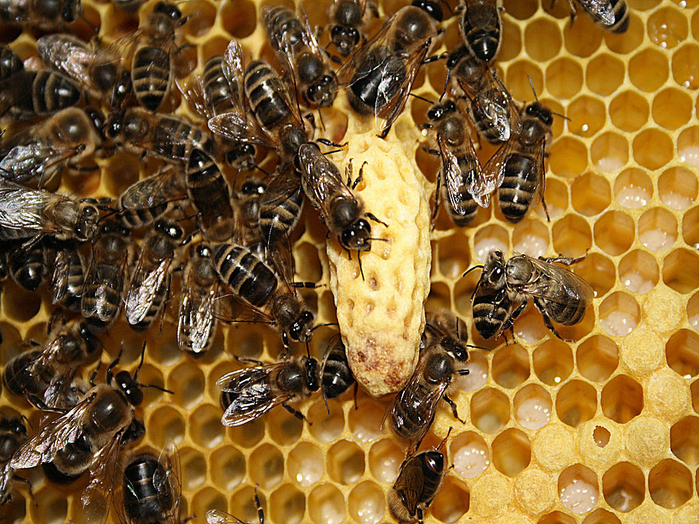


Хорошая пчеломатка за сутки откладывает не меньше 2000 яиц. Из оплодотворенных яиц выводятся матки и рабочие пчелы, а из неоплодотворенных – трутни.
Пчелиная матка никогда не жалит человека. Но при встрече со своей соперницей она с яростью пускает в ход жало. Матка может прожить до 5 лет, в то время как рабочие пчелы живут до 40 дней.

Slide 32
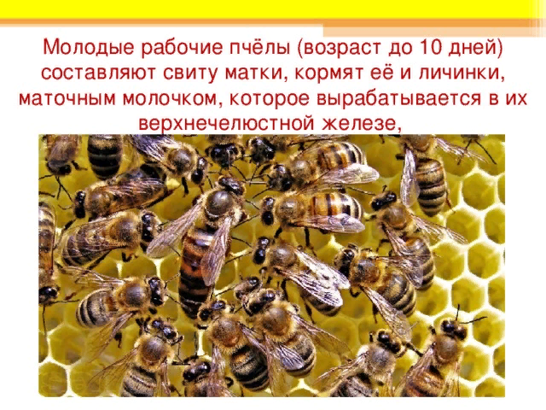

Slide 33


В запечатанных ячейках личинки превращаются
в пчел и выбираются наружу

Slide 34


Slide 35

Среднестатистический пчелиный рой весит 6-9 килограммов.

Slide 36


РОЕНИЕ ПЧЕЛ
Наступает период, когда молодых
пчел становиться слишком много и
им уже не хватает работы в улье.
Далее, если стоит хорошая погода, возможен выход роя.
С роем вылетает старая плодная матка, молодые рабочие пчелки и часть трутней.
Вот почему рой считается одним биологическим целым — пчелиной семьей.
Первый вышедший рой с семьи -первак. С первым роем вылетает, примерно, половина пчел и семья слабеет.

Slide 37



Slide 38





Если пчеловод не вмешается, то рой полностью улетит с пасеки. Бродячие рои улетают на сотни километров. Пчеловоду необходимо принимать меры для устранения причин роения. В случае начала этого процесса, надо успеть поймать рой. Снять его пчеловоду особого труда не составит.
Роение — это естественное размножение пчелиных семей на протяжении нескольких веков

Slide 39



Продукты пчеловодства:
пчелиный яд
маточное молочко
пчелиный воск

Slide 40


Воск – продукт восковых желез пчёл. С 12-дневного возраста летная пчела начинает вырабатывать воск.
Воск обладает бактерицидным, противовоспалительным и ранозаживляющим свойствами. Воск не проводит электрический ток, является электроизолирующим материалом.
Восковые свечи

Slide 41



Вощина
Из воска делают вощину - восковые пластины, которые вставляются в ульевую рамку, где служат основой для построения новых сотов пчелами.
Из вощины также делают симпатичные свечи.
Такая свеча способна гореть несколько часов, наполняя помещение прекрасным медовым ароматом.

Slide 42


Мёд является полуфабрикатом – частично переваренным (в зобе пчелы) нектаром. Он содержит в себе не только сахар и углеводы, но и небольшой список ценных витаминов.
В течение всей жизни одна пчела производит около одной двенадцатой чайной ложки мёда.
Центробежный мед
Основные свойства меда:
антибактериальные;
антитоксические;
успокаивающие;
иммуномодулирующие;
противовирусные.
Антибиотические свойства мёда проявляются за счёт выделения перекиси водорода, которая, как всем известно, используется как антисептик.
Сотовый мед

Slide 43




Пчели́ная обно́жка
Цветочная пыльца, собранная пчелой и склеенной секретами её желёз в разноцветные гранулы размером 1—3 мм. Применяется в народной медицине и в косметологии.
Пчелиная обножка — это первый по значимости продукт питания пчелиной семьи.
Сложенная и утрамбованная в соты, залитая сверху мёдом обножка получает новое называние - перга.

Slide 44


Slide 45


Slide 46


Прополис(пчелиный клей) – естественный продукт пчеловодства, обладающее поистине волшебными лекарственными свойствами.
Прополис используется насекомыми как своеобразная шпатлевка, с помощью которой они заделывают все щели и отверстия в своём улье, делают его менее подверженным ветрам и перепадам температуры.

Slide 47


Из прополиса делают водные и масляные настойки, мази, кремы и даже можно жевать его в чистом виде. Однако наиболее удобной считается водная настойка.
Ни одна таблетка в мире не способна заменить этот источник долголетия и процветания, подаренный пчёлами.

Slide 48




Slide 49


Slide 50

Правильные многоугольники в природе
Пчелиные соты представляют собой многоранник, покрытый правильными шестиугольниками.
На этих шестиугольниках пчелы выращивают из воска ячейки. В них и откладывают мед, а за тем снова покрывают сплошным прямоугольником из воска.

Slide 51

ГЕОМЕТРИЯ ПЧЕЛИНЫХ СОТ
Пчелиная ячейка – самая рациональная в природе геометрическая форма сосуда,
на ее постройку требуется наименьшее количество материала
(на 100 пч. ячеек – 1,3 г воска),
а по конструктивной прочности и вместимости ячейка не имеет себе равных.

Slide 52


Какие мы знаем правильные многоугольники из геометрии?

Slide 53


Slide 54


Основные формулы геометрии, которые
пчелы впитали с молоком матери:

Slide 55


Почему пчелы выбрали правильный шестиугольник?
n

Slide 56


Slide 57

В
Задача №1.
Дано: правильный треугольник, ${\text{S}}_{∆ АВС}$=16 см²
Найти: $Р_{∆ АВС}$
Решение: H
Обозначим через $а_{3}$= АВ сторону треугольника, тогда вычислим площадь по формуле:
${\text{S}}_{∆ АВС}{{=\frac{1}{2}а}_{3}}^{2}×\sin{α}$, $\sin{α}$ =${\sin{60}}^{0}=$ $\frac{\sqrt{3}}{2}$.
Сначала выразим сторону треугольника через его площадь, затем найдем его периметр: ${{16 =а}_{3}}^{2}×\frac{\sqrt{3}}{4}$, откуда ${ а_{3}}^{2}$=$\frac{64}{\sqrt{3}}$
$а_{3}=2$ $\sqrt{\frac{{\text{S}}_{∆ АВС}}{\sqrt{3}}}$, тогда
$Р_{∆ АВС}$=${3∙а}_{3}$ =$3∙2$ $\sqrt{\frac{{\text{S}}_{∆ АВС}}{\sqrt{3}}}$ $=\frac{24}{\sqrt{\sqrt{3}}}$ ≈ 76 (см).
Ответ: $Р_{∆ АВС}$ ≈ 76 см.
А
С

Slide 58

Задача №2.
В
Дано: АВСD - квадрат,${\text{S}}_{ АВСD}$=16 см²
Найти: $Р_{ АВСD}$
Решение: D
Обозначим через $а_{4}$= АВ сторону квадрата АВСD, тогда вычислим площадь по формуле: ${{{\text{S}}_{ АВСD}=а}_{4}}^{2}$
Т.к. ${\text{S}}_{ АВСD}$=16см²
то, подставив данные правильного четырехугольника в эту формулу, получим:
16= ${а_{4}}^{2}$, откуда $а_{4}$=$\sqrt{16}=4$(см)
Остается найти периметр квадрата: $Р_{ АВСD}$=4×4$=16(см)$
Ответ: $Р_{ АВСD}$= $16 см$
С
А

Slide 59



Задача №3.
Дано: правильный шестиугольник,
${\text{S}}_{ АВСDEF}$=16 см² В
Найти: $Р_{АВСDEF}$
Решение:
Обозначим через $а_{6}$= АВ сторону треугольника АВО, тогда вычислим площадь этого треугольника по формуле:
${\text{S}}_{∆ АВО}$=${{\frac{1}{2}а}_{6}}^{2}×\sin{α}$
$Т.к. sin{α}$ =${\sin{60}}^{0}=$ $\frac{\sqrt{3}}{2} и {\text{S}}_{ АВСDEF}$=16 см², то подставив данные правильного треугольника в эту формулу, получим: ${{{\text{S}}_{ АВСDEF}=6×а}_{6}}^{2}×\frac{\sqrt{3}}{4}.$ Выразим сторону через его площадь: ${ а}_{6}$= $\sqrt{\frac{{\text{2}\text{S}}_{ АВDEFС}}{3\sqrt{3}}}$
Ответ: $Р_{АВСDEF}\text{≈ 15}$ см.
C
D
o
E
А
F
$Р_{АВСDEF}$=6$∙\sqrt{\frac{{\text{2}\text{S}}_{ АВDEFС}}{3\sqrt{3}}}$≈ 15 (см).

Slide 60




Из трёх правильных многоугольников с одинаковой площадью наименьший периметр имеет правильный шестиугольник.
$Р_{∆ АВС}$ ≈ 76 см
$Р_{ АВСD}$= $16 см$
$Р_{АВСDEF}\text{≈ 15}$ см

Slide 61



Шестиугольные соты- это самая лучшая и эргономичная фигура, позволяющая получить максимум пространства для хранения мёда с минимальной затратой воска.
Если бы ячейки строились в другой форме, то возникали бы участки, непригодные к использованию, запасалось бы меньшее количество мёда, и соты отвечали бы нуждам
меньшего количества пчёл.

Slide 62


Соты представляют собой шестигранные призмы с гранью 2,71 мм.. Однако донышко сот не плоское, оно представляет собой трехгранный угол, составленный из трех ромбов. Возникает вопрос, каков должен быть плоский угол при вершине ромба, чтобы уложиться на минимальной поверхности?
Первым заинтересовался этой проблемой итальянский астроном и геодезист Миральди. В 1712 году он установил, что угол должен быть близок к 110˚. Впоследствии Реомюр, Вейл и Кениг уточнили эту величину: 109˚ 26'. Они были изумлены, узнав, что пчелы делают соты с углом 109˚ 28‘, а острые — 70°З2′. Они отличаются точностью размеров, строгостью и правильностью форм.

Slide 63



Соты в улье свешиваются сверху вниз наподобие занавесок.
Ячейки уложены в пласты и соприкасаются общими донышками.
Мы видим, что донышки ячеек не плоские, а представляют собой части трёхгранных углов, гранями которых являются равные ромбы.
На рис.1 изображена пчелиная ячейка в общем виде
На рис. 2 – её проекции: вид сверху, вид спереди и вид сбоку

Slide 64






Задача на построение
Построим развёртку многогранника
SABCDEF${\text{F}}_{1}MB_{1}LD_{1}K$ (одна ячейка сот).
Сначала построим изображение правильной шестиугольной призмы. Проведём диагонали
верхнего основания призмы и на оси O$O_{1}$
призмы возьмём некоторую точку S.
Через прямые
и точку S проводим три плоскости, которые отсекают от призмы три равные
треугольные пирамиды. Получившийся многогранник и является пчелиной ячейкой.
В

Slide 65



В
Развёртка пчелиной ячейки

Slide 66



К
М
S
$$B_{1}$$
Так соприкасаются ячейки в улье.
Их общая часть является ромбом.

Slide 67


Пчелы вычисляют угол отдельных ячеек по отношению друг другу, когда строят соты. Ячейки, соприкасающиеся стороной, всегда строятся под углом ${13}^{0}$ к земле. Таким образом, обе стенки сотов направлены под углом вверх. Этот угол предотвращает вытекание меда.
Notes:
.

Slide 68



Slide 69

Математические секреты пчел

Slide 70



Странные общественные привычки и геометрические дарования пчел не могли не привлечь внимания и не вызвать восхищения людей,
наблюдавших их жизнь и использовавших плоды их деятельности».
Г. Вейль

Slide 71

Принцип пчелиных сот широко используется в архитектурных ансамблях всего мира,
в строительстве гигантских сооружений, в создании новых дизайн-проектов, в производстве
эко-материалов и нанотехнологиях.

Slide 72



Принцип «пчелиных сот» в строительстве и архитектуре.

Slide 73





Slide 74

Ответим на вопросы:
Особое образование на задних конечностях пчелы, служащее для переноса пыльцы растений в улей.
Вещество, выделяемое телом пчел, из которого они строят соты
Ответ: корзиночка
Ответ: воск

Slide 75



Slide 76

Шестигранные ячейки пчелиного жилища для
выведения расплода и для хранения запаса корма
Ответ: соты

Slide 77


Ответ: рой

Slide 78


Ответ: окружность

Slide 79




Какой из рисунков напоминает донышко ячейки сот?
Ответ: донышки ячеек не плоские, а представляют собой части трёхгранных углов, гранями которых являются равные ромбы. Рис. 3

Slide 80

Домашняя работа
1). Вот одна задача из древнего индийского трактата:
— если 1/5 пчелиного роя полетела на цветы лаванды, 1/3 – на цветы липы, утроенная разность этих чисел полетела на дерево, а одна пчела продолжала летать между другими ароматными цветами, то сколько всего было пчел?
2). В соте стандартной рамки (размером 435х300 мм) с двух сторон содержится около 9000 пчелиных ячеек. На постройку пчелы расходуют 140—150 г воска. Сколько воска требуется для одной ячейки?

Slide 81

3). Разгадайте кроссворд:
1.Процесс переноса пыльцы с тычинок на рыльце пестика, который прекрасно могут осуществлять пчелы.
2. Особь мужского пола у пчел, роль которого заключается только в оплодотворении матки.
3. Особое образование на задних конечностях пчелы, служащее для переноса пыльцы растений в улей.
4. Особое воскообразное клейкое вещество, приносимое пчелами с почек деревьев для заделки отверстий в улье. Обладает противомикробным и противовоспалительным действием.
5. Единственная особь пчелиной семьи, в задачи которой входит только откладка яиц в ячейки сотов.
6. Пчелы, приносящие мед и производящие все ульевые работы.
7. Процесс вылета из семьи половины пчел с новой или старой маткой для образования на новом месте новой семьи.
8. Вещество, выделяемое телом пчел, из которого они строят соты.
9. Шестигранные ячейки пчелиного жилища для выведения расплода и для хранения запаса корма.
10. Основной продукт пчеловодства.
11. Отряд насекомых, к которому относятся пчелы.

